Slide 1
판다스, 데이터프레임

Slide 2
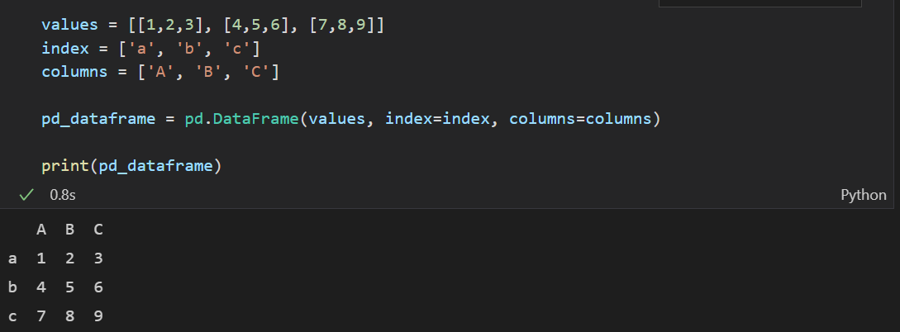
데이터 분석을 위한 파이썬
판다스, 넘파이, 맷플롭립
09
판다스(Pandas) – 데이터프레임(DataFrame)
스리즈는 1차원 배열이면 데이터프레임은 2차원 리스트이다.
2차원이므로 행방향의 인덱스와 열방향의 인덱스가 존재한다.
쉽게 말하면 행렬의 구조와 같다.
Notes:
http://minheeblog.tistory.com/category/PPT

Slide 3
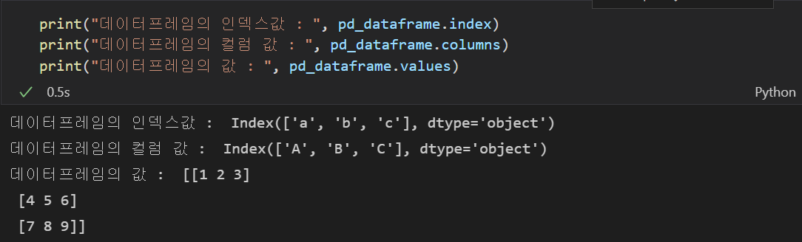
데이터 분석을 위한 파이썬
판다스, 넘파이, 맷플롭립
09
판다스(Pandas) – 데이터프레임(DataFrame)
데이터프레임도 스리즈와 마찬가지로 값과 인덱스 값을 따로 출력이 가능하다.
Notes:
http://minheeblog.tistory.com/category/PPT

Slide 4
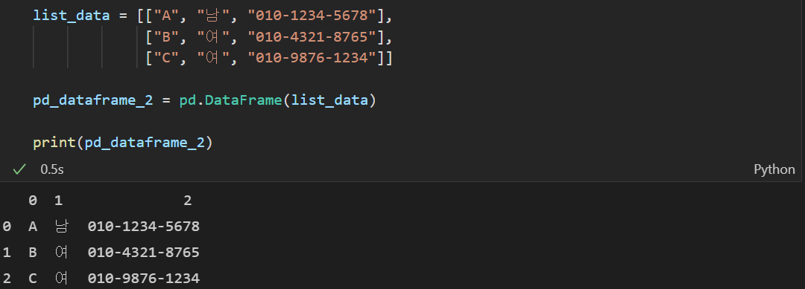
데이터 분석을 위한 파이썬
판다스, 넘파이, 맷플롭립
09
판다스(Pandas) – 데이터프레임(DataFrame)
데이터프레임은 앞에서 배운 데이터형 리스트와 딕셔너리를 이용하여 데이터프레임을 생성할 수 있다.
가장 기본적인 형태로 인덱스 값들을 지정하지 않았기 때문에 자동으로 0,1,2.... 로 지정된다.
Notes:
http://minheeblog.tistory.com/category/PPT

Slide 5
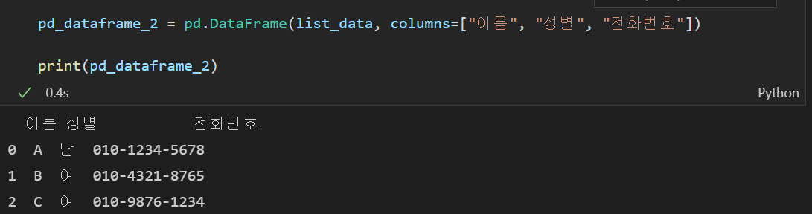
데이터 분석을 위한 파이썬
판다스, 넘파이, 맷플롭립
09
판다스(Pandas) – 데이터프레임(DataFrame)
행이나 열의 값을 지정할 수 있다.
Notes:
http://minheeblog.tistory.com/category/PPT

Slide 6
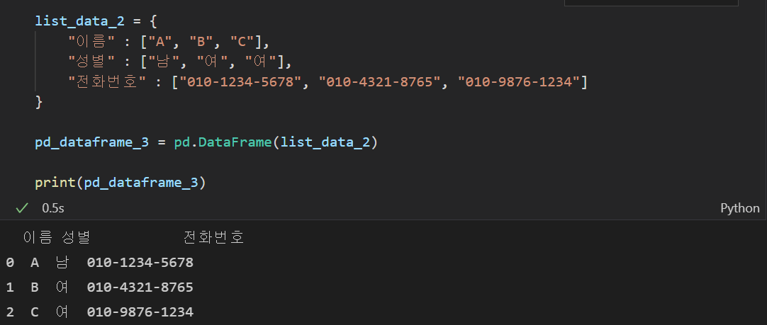
데이터 분석을 위한 파이썬
판다스, 넘파이, 맷플롭립
09
판다스(Pandas) – 데이터프레임(DataFrame)
데이터형 딕셔너리형은 key : value 로 데이터가 구성되어있기때문에 key의 값이 columns의 값으로 지정이 된다.
Notes:
http://minheeblog.tistory.com/category/PPT

Slide 7
데이터 분석을 위한 파이썬
판다스, 넘파이, 맷플롭립
09
판다스(Pandas) – 데이터프레임(DataFrame) 조회
판다스에서는 데이터프레임에서 원하는 구간만 조회가 가능하다.
데이터프레임명.head(n) → 앞 부분을 n개만 출력
데이터프레임명.tail(n) → 뒷 부분을 n개만 출력
데이터프레임명[‘열 이름‘] → 해당되는 열의 값만 출력
Notes:
http://minheeblog.tistory.com/category/PPT

Slide 8
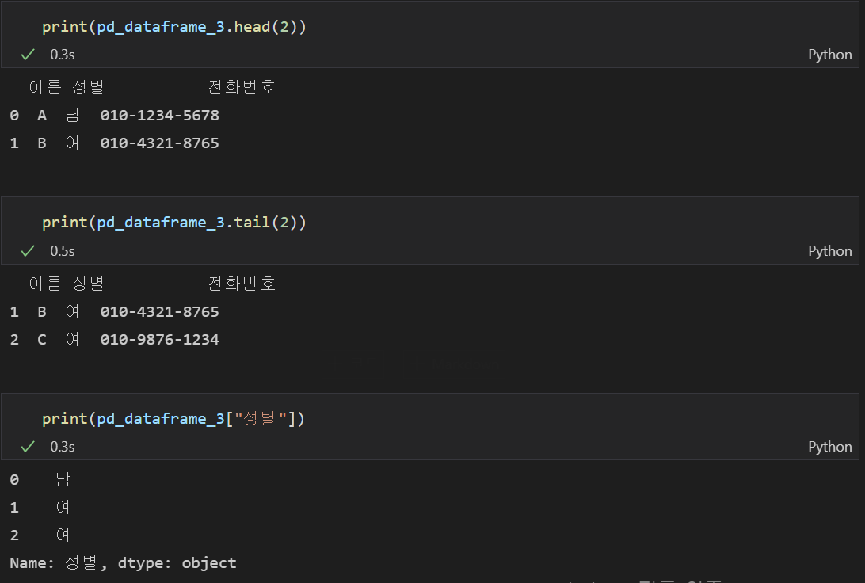
데이터 분석을 위한 파이썬
판다스, 넘파이, 맷플롭립
09
판다스(Pandas) – 데이터프레임(DataFrame) 조회
Notes:
http://minheeblog.tistory.com/category/PPT

Slide 9
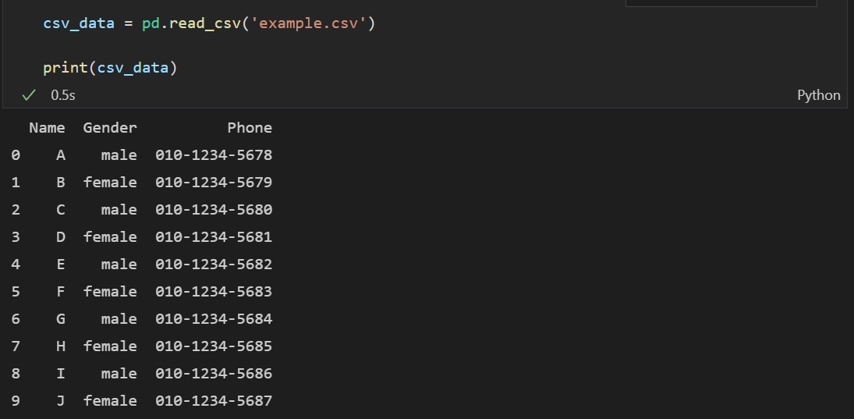
데이터 분석을 위한 파이썬
판다스, 넘파이, 맷플롭립
09
판다스(Pandas) – 데이터프레임(DataFrame)
판다스는 이렇게 데이터를 데이터프레임으로 생성할 수 있지만 외부의 데이터 파일(csv, text, Excel, SQL, JSON)을 읽어서 데이터프레임으로 생성할 수 있다.
Notes:
http://minheeblog.tistory.com/category/PPT

Slide 10
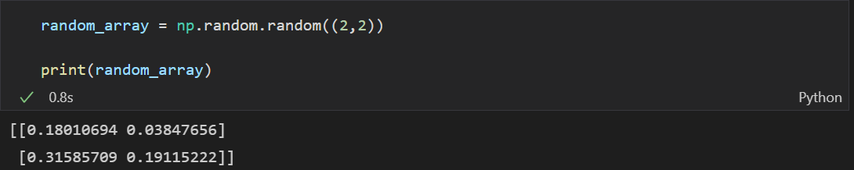
데이터 분석을 위한 파이썬
판다스, 넘파이, 맷플롭립
09
넘파이(Numpy) – random.random()
random.random()은 임의의 값을 원소로 하여 행렬을 생성한다.
Notes:
http://minheeblog.tistory.com/category/PPT

Slide 11
데이터 분석을 위한 파이썬
판다스, 넘파이, 맷플롭립
09
맷플롯립(Matplotlib)
맷플롯립은 파이썬에서 데이터를 챠트나 플롯(plot)으로 그려주는 라이브러리이다. 흔히 데이터 시각화 패키지로 알려져있다
라인 플롯, 바 챠트, 파이 챠트, Scatter 등 다양한 챠트와 플롯을 지원한다.
Notes:
http://minheeblog.tistory.com/category/PPT

Slide 12
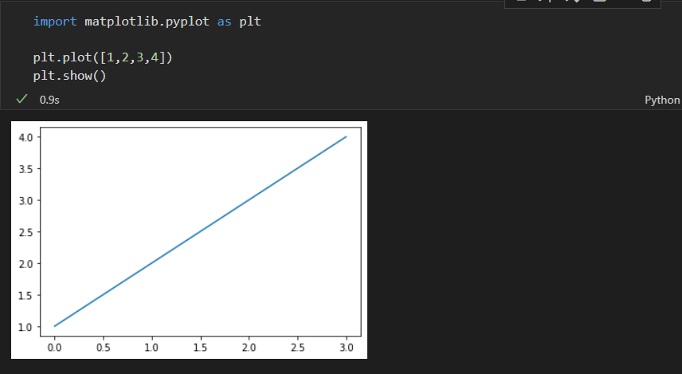
데이터 분석을 위한 파이썬
판다스, 넘파이, 맷플롭립
09
맷플롯립(Matplotlib) – plot()
.plot() 함수에 하나의 숫자로 이루어진 리스트를 입력하여 그래프를 지정한다.
리스트의 값들은 y값으로 나타나고 x축은 자동으로 0,1,2,3 순으로 지정된다.
show() 함수를 통하여 그래프를 화면에 출력한다.
Notes:
http://minheeblog.tistory.com/category/PPT

Slide 13
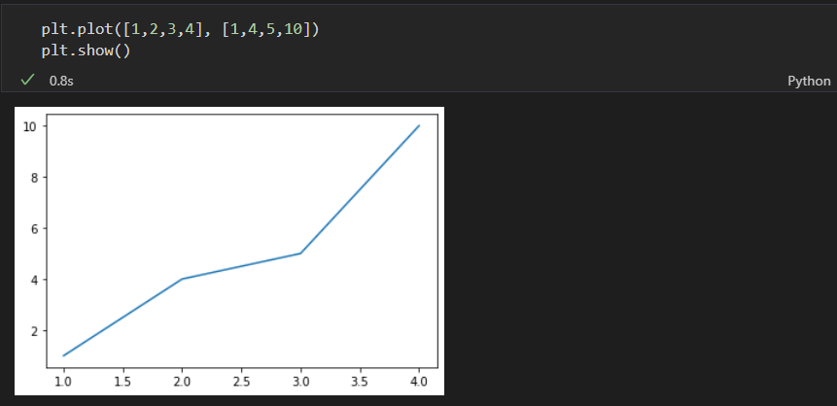
데이터 분석을 위한 파이썬
판다스, 넘파이, 맷플롭립
09
맷플롯립(Matplotlib) – plot()
.plot() 함수에 두개의 숫자로 이루어진 리스트를 입력하여 그래프를 지정한다.
첫 리스트의 값이 x축 두번째 리스트의 값이 y축의 값이 된다.
Notes:
http://minheeblog.tistory.com/category/PPT

Slide 14
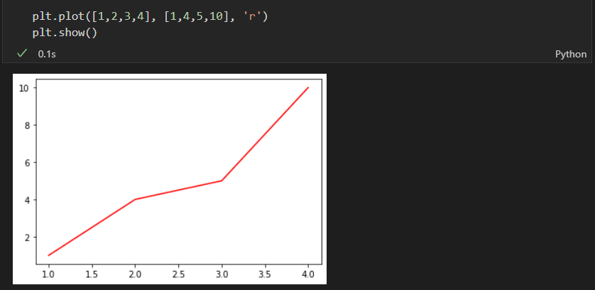
데이터 분석을 위한 파이썬
판다스, 넘파이, 맷플롭립
09
맷플롯립(Matplotlib) – 선 색 변경
plot(‘x축 리스트’, 'y축 리스트', ‘옵션＇) → 옵션 부분에 색상 인자 값이나 헥스 값을 넣어주면 선의 색이 변경이 가능하다.
b | blue
g | green
r | red
c | cyan
m | magenta
y | yellow
k | black
w | white
Notes:
http://minheeblog.tistory.com/category/PPT

Slide 15
데이터 분석을 위한 파이썬
판다스, 넘파이, 맷플롭립
09
맷플롯립(Matplotlib) – 선 종류 변경
plot(‘x축 리스트’, 'y축 리스트', ‘옵션＇) → 옵션 부분에 선 종류 인자 값을 넣어주면 선의 종류가 변경된다.
- | Solid line | o | Circle marker
-- | Dashed line | v | Triangle_down marker
-. | Dash-dot line | * | Star marker
. | Point marker | x | X marker
, | Pixel marker | D | Diamond marker
Notes:
http://minheeblog.tistory.com/category/PPT

Slide 16
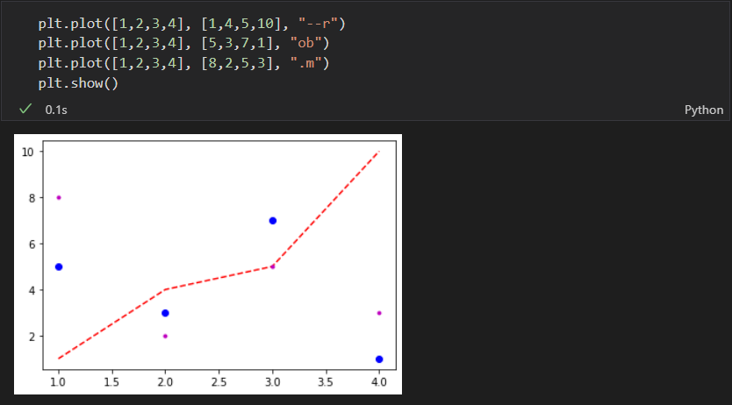
데이터 분석을 위한 파이썬
판다스, 넘파이, 맷플롭립
09
맷플롯립(Matplotlib) – 선 종류 변경
Notes:
http://minheeblog.tistory.com/category/PPT

Slide 17
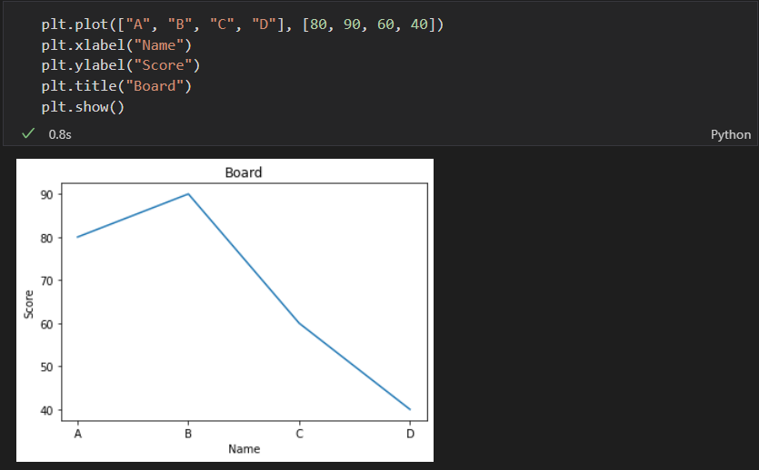
데이터 분석을 위한 파이썬
판다스, 넘파이, 맷플롭립
09
맷플롯립(Matplotlib) – 레이블, 타이틀 추가
plt.xlabel(), plt.ylabel() → x,y축 레이블 추가
plt.title() → 그래프 제목 추가
Notes:
http://minheeblog.tistory.com/category/PPT

Slide 18
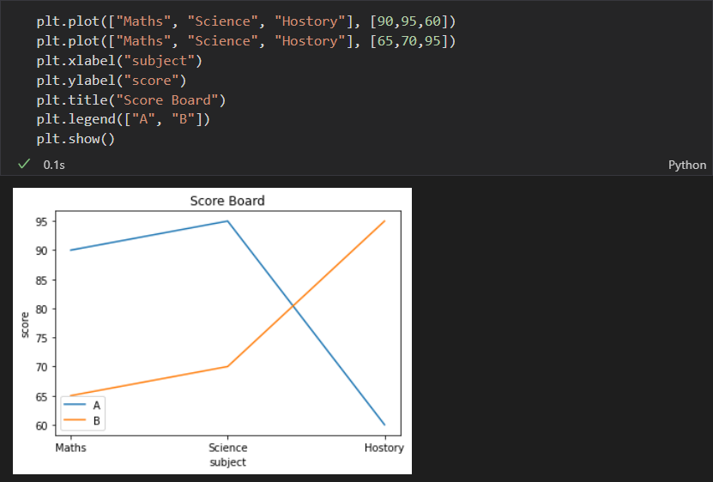
데이터 분석을 위한 파이썬
판다스, 넘파이, 맷플롭립
09
맷플롯립(Matplotlib) – 범례 추가
plt.legend() → 그래프 라인의 범례를 추가
Notes:
http://minheeblog.tistory.com/category/PPT

Slide 19
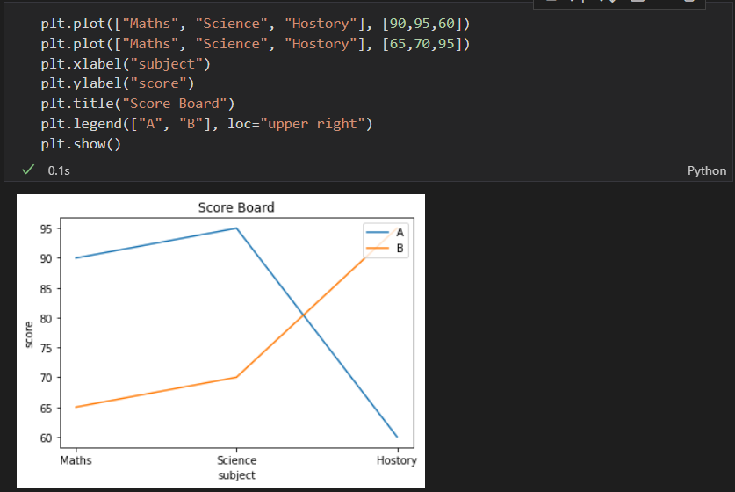
데이터 분석을 위한 파이썬
판다스, 넘파이, 맷플롭립
09
맷플롯립(Matplotlib) – 범례 추가
plt.legend() → loc=“위치” 를 지정하면 지정된 위치에 범례가 나타난다.
Notes:
http://minheeblog.tistory.com/category/PPT

Slide 20
데이터 분석을 위한 파이썬
판다스, 넘파이, 맷플롭립
09
맷플롯립(Matplotlib) – 범례 추가
plt.legend() → loc=“위치” 를 지정하면 지정된 위치에 범례가 나타난다.(위치는 string이나 code 값으로 지정 가능)
string | code | string | code | string | code
upper left | 2 | upper center | 9 | upper right | 1
center left | 6 | center | 10 | center right | 7
lower left | 3 | lower center | 8 | lower right | 4
best | 0 |  |  | right | 5
Notes:
http://minheeblog.tistory.com/category/PPT

Slide 21
데이터 분석을 위한 파이썬
판다스, 넘파이, 맷플롭립
09
맷플롯립(Matplotlib) – 서브플롯
여러 개의 그래프를 그리는 경우 사용한다.
그래프의 위치를 격자형으로 지정하여 그래프를 출력한다.
  plt.subplot(nrow, ncol, pos)
  nrow : 행의 수
  ncol : 열의 수
  pos : 위치
  예를 들어 plt.subplot(3,4,1) 지정하면
  1의 위치에 그래프가 출력이 된다.
1 | 2 | 3 | 4
5 | 6 | 7 | 8
9 | 10 | 11 | 12
Notes:
http://minheeblog.tistory.com/category/PPT

Slide 22
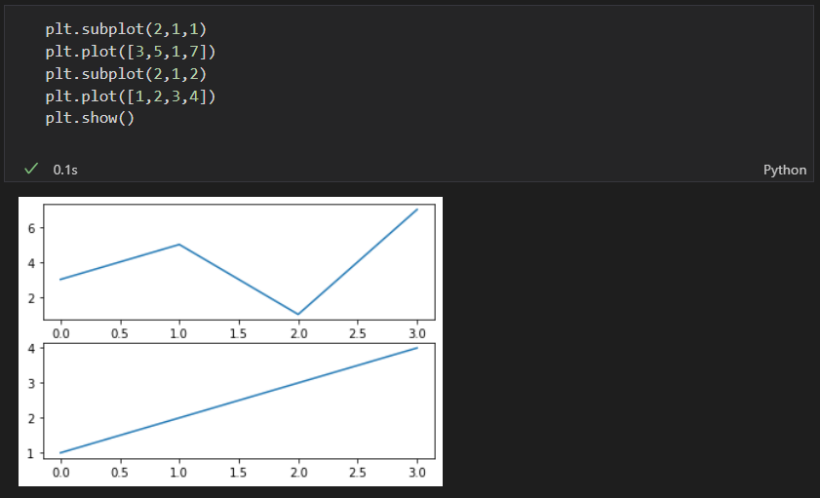
데이터 분석을 위한 파이썬
판다스, 넘파이, 맷플롭립
09
맷플롯립(Matplotlib) – 서브플롯
Notes:
http://minheeblog.tistory.com/category/PPT

Slide 23
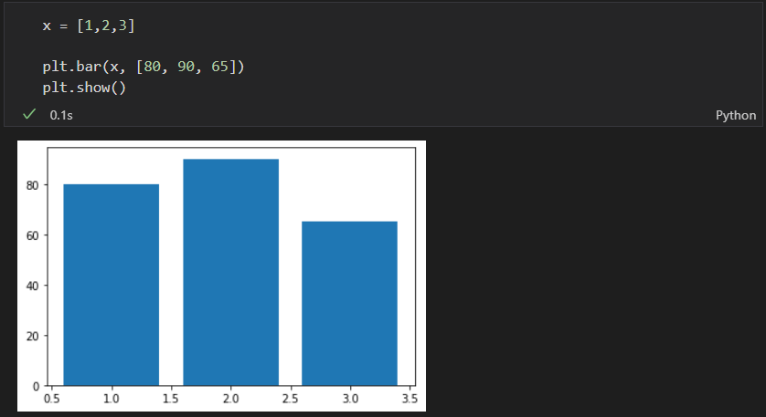
데이터 분석을 위한 파이썬
판다스, 넘파이, 맷플롭립
09
맷플롯립(Matplotlib) – 바형 그래프
선 그래프는 plot()을 사용하였고 바형 그래프를 출력하기 위해서는 bar() 함수를 사용하면 바형 그래프를 출력 할 수 있다.
Notes:
http://minheeblog.tistory.com/category/PPT

Slide 24
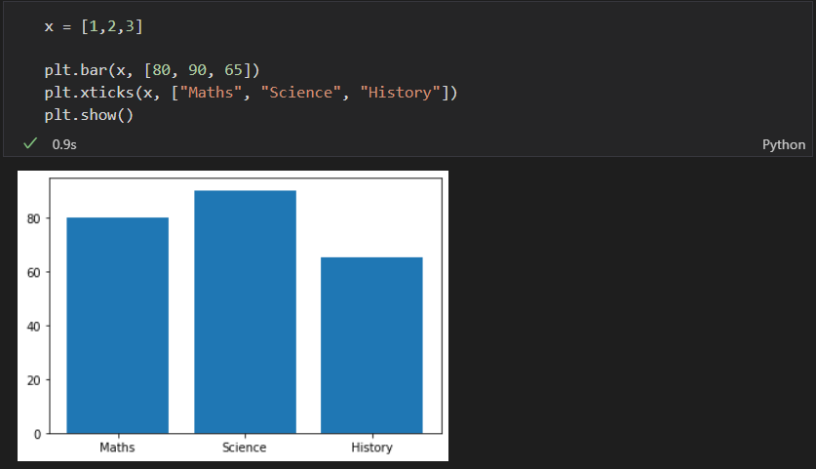
데이터 분석을 위한 파이썬
판다스, 넘파이, 맷플롭립
09
맷플롯립(Matplotlib) – 바형 그래프
xticks()를 이용하여 x축의 레이블 값의 변경이 가능하다.
Notes:
http://minheeblog.tistory.com/category/PPT

Slide 25
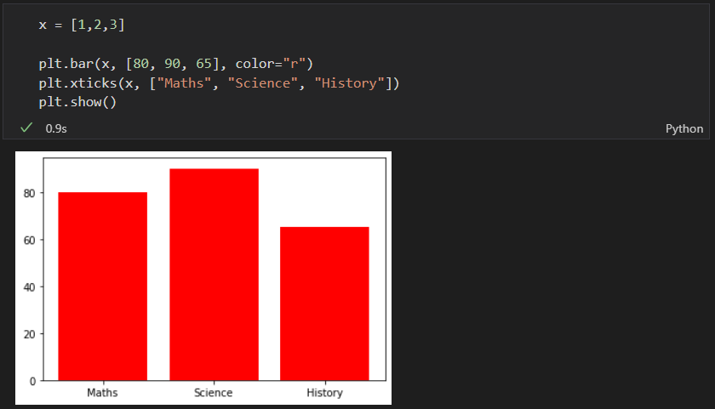
데이터 분석을 위한 파이썬
판다스, 넘파이, 맷플롭립
09
맷플롯립(Matplotlib) – 바형 그래프 색상 변경
Notes:
http://minheeblog.tistory.com/category/PPT

Slide 26
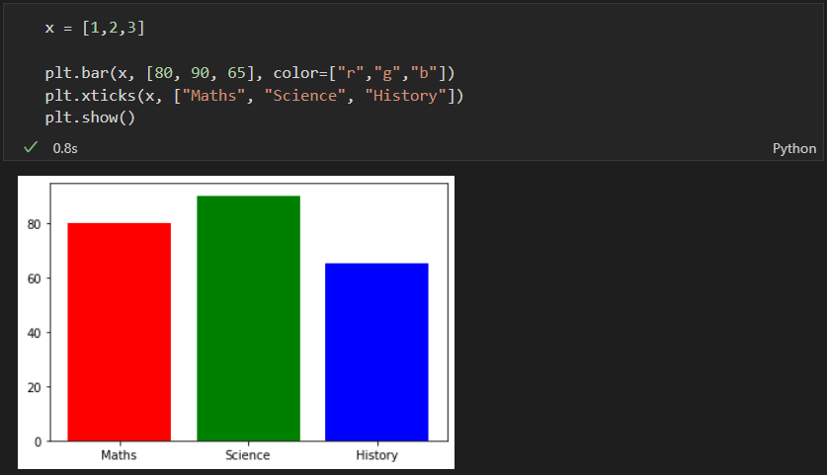
데이터 분석을 위한 파이썬
판다스, 넘파이, 맷플롭립
09
맷플롯립(Matplotlib) – 바형 그래프 색상 변경
Notes:
http://minheeblog.tistory.com/category/PPT

Slide 27
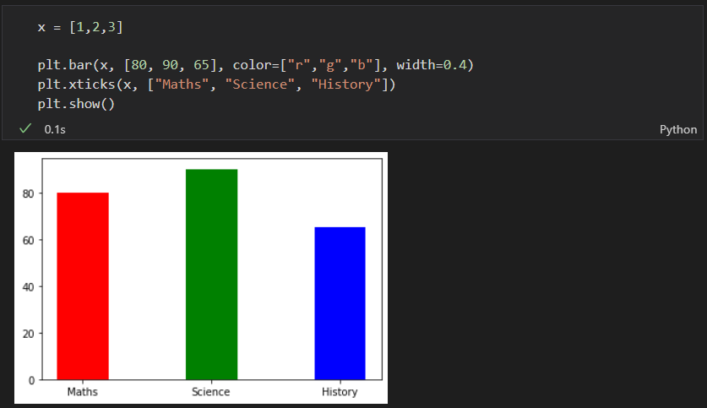
데이터 분석을 위한 파이썬
판다스, 넘파이, 맷플롭립
09
맷플롯립(Matplotlib) – 바형 그래프 폭 지정하기
Notes:
http://minheeblog.tistory.com/category/PPT

Slide 28
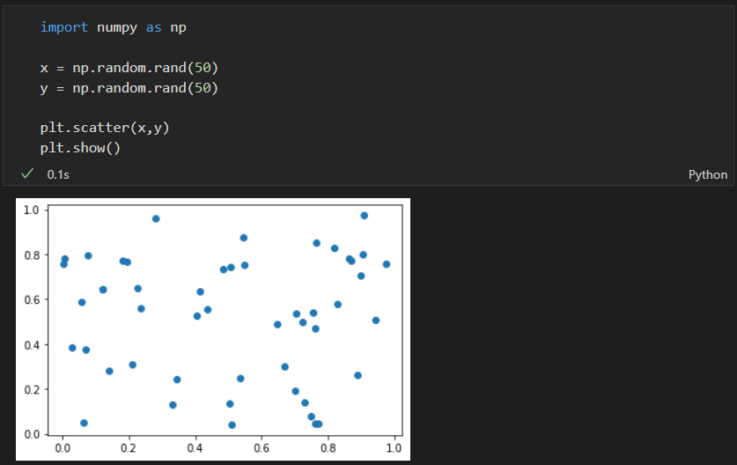
데이터 분석을 위한 파이썬
판다스, 넘파이, 맷플롭립
09
맷플롯립(Matplotlib) – 산점도
산점도를 출력하기 위해서는 matplotlib의 scatter()를 사용하면 출력이 가능하다.
Notes:
http://minheeblog.tistory.com/category/PPT

Slide 29
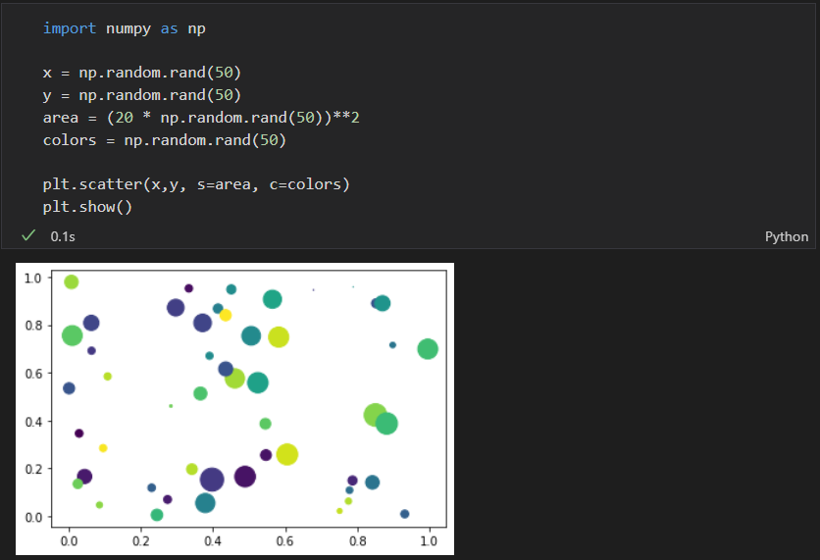
데이터 분석을 위한 파이썬
판다스, 넘파이, 맷플롭립
09
맷플롯립(Matplotlib) – 산점도 크기 및 색상 지정
Notes:
http://minheeblog.tistory.com/category/PPT

Slide 30
데이터 분석을 위한 파이썬
판다스, 넘파이, 맷플롭립
09
맷플롯립(Matplotlib) – 산점도 투명도와 컬러맵 설정
Notes:
http://minheeblog.tistory.com/category/PPT

